Slide 1
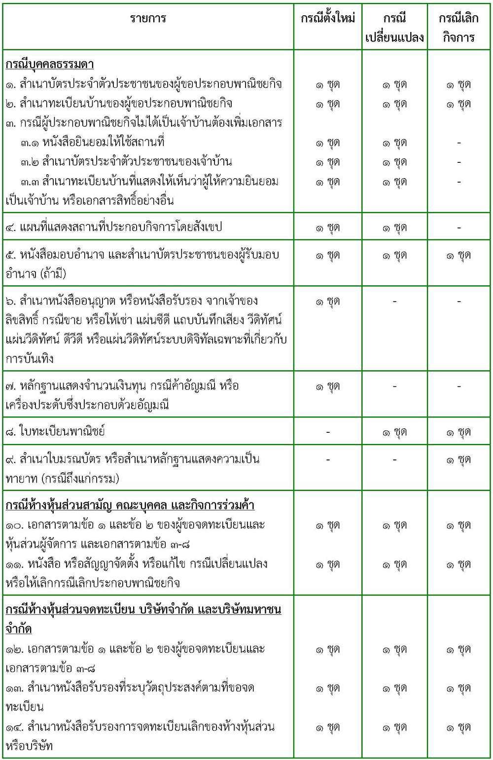
การประกอบพาณิชยกิจที่ต้องจดทะเบียน
เอกสารที่ใช้ประกอบการจดทะเบียน
ตามประกาศกระทรวงพาณิชย์(ฉบับที่๑๑) พ.ศ.๒๕๕๓ ลงวันที่ ๑๐ พฤศจิกายน ๒๕๕๓ กำหนดให้ผู้ประกอบพาณิชยกิจต่อไปนี้ ต้องจดทะเบียนพานิชย์
๑. การทำโรงสีข้าว และการทำโรงเลื่อยที่ใช้เครื่องจักร
๒. การขายสินค้าไม่ว่าอย่างใดๆ อย่างเดียวหรือหลายอย่างก็ตามคิดรวมทั้งสิ้น ในวันหนึ่งวันใดขายได้เป็นเงินตั้งแต่ ๒๐ บาทขึ้นไป หรือมีสินค้าดังกล่าวไว้เพื่อขายมีค่ารวมทั้งสิ้นเป็นเงินตั้งแต่ ๕๐๐ บาทขึ้นไป
๓. การเป็นนายหน้าหรือตัวแทนค้าต่าง ซึ่งทำการเกี่ยวกับสินค้าไม่ว่าอย่างใดๆอย่างเดียวหรือหลายอย่างก็ตามและสินค้านั้นมีค่ารวมทั้งสิ้นในวันหนึ่งวันใด ได้เป็นเงินตั้งแต่ ๒๐ บาท ขึ้นไป
๔. การประกอบหัตถกรรมหรือการอุตสาหกรรมไม่ว่าอย่างใดๆ อย่างเดียวหรือ หลายอย่างก็ตาม และขายสินค้าที่ผลิตได้มีค่ารวมทั้งสิ้นในวันหนึ่งวันใด เป็นเงินตั้งแต่ ๒๐ บาทขึ้นไป หรือในวันหนึ่งวันใดมีสินค้าที่ผลิตได้มีค่ารวม ทั้งสิ้นเป็นเงิน ตั้งแต่ ๕๐๐ บาท ขึ้นไป
๕. การขนส่งทางทะเล การขนส่งโดยรถไฟหรือเรือยนต์ประจำทาง การขนส่ง โดยรถไฟ การขนส่งโดยรถราง การขนส่งโดยรถยนต์ประจำทาง การขายทอดตลาด การรับซื้อที่ดิน การให้กู้ยืมเงิน การรับแลกเปลี่ยนหรือซื้อขายเงินตราต่างประเทศ การซื้อหรือขายตั๋วเงิน การธนาคาร การโพยก๊วน การทำโรงรับจำนำ และการทำโรงแรม
๖. การขาย หรือให้เช่า แผ่นซีดี แถบบันทึกเสียง วีดิทัศน์ แผ่นวีดิทัศน์ ดีวีดี หรือ แผ่นวีดิทัศน์ระบบดิจิทัลเฉพาะที่เกี่ยวกับการบันเทิง
๗. การขายอัญมณี หรือเครื่องประดับซึ่งประดับด้วยอัญมณี
๘. การซื้อขายสินค้าหรือบริการโดยวิธีการใช้สื่ออิเล็กทรอนิคส์ผ่านระบบเครือข่ายอินเทอร์เน็ต
๙. การบริการอินเทอร์เน็ต
๑๐. การให้เช่าพื้นที่ของเครื่องคอมพิวเตอร์แม่ข่าย
๑๑. การบริการเป็นตลาดกลางในการซื้อขายสินค้าหรือบริการโดยวิธีการ ใช้สื่ออิเล็กทรอนิกส์ ผ่านระบบเครือข่ายอินเทอร์เน็ต
๑๒. การผลิต รับจ้างผลิต แผ่นซีดี แถบบันทึก วีดิทัศน์ แผ่นวีดิทัศน์ ดีวีดี หรือแผ่นวีดิทัศน์ระบบดิจิทัล เฉพาะที่เกี่ยวกับการบันเทิง
๑๓. การให้บริการเครื่องคอมพิวเตอร์เพื่อใช้อินเทอร์เน็ต
๑๔. การให้บริการฟังเพลงและร้องเพลงโดยคาราโอเกะ
๑๕. การให้บริการเครื่องเล่นเกมส์
๑๖. การให้บริการตู้เพลง
๑๗. โรงงานแปรสภาพ แกะสลัก และการทำหัตถกรรมจากงาช้าง การค้าปลีก การค้าส่งงานช้าง และผลิตภัณฑ์จากงาช้าง ฯลฯ
ลำดับที่ ๑-๕ ได้รับการยกเว้นกรณีผู้ประกอบพาณิชยกิจเป็นห้างหุ้นส่วนจดทะเบียน ห้างหุ้นส่วนจำกัด บริษัทจำกัด หรือบริษัทมหาชนจำกัด
เอกสารประชาสัมพันธ์
การจดทะเบียนพาณิชย์
พระราชบัญญัติทะเบียนพาณิชย์
พ.ศ. ๒๔๙๙
กิจการใดที่กฎหมายว่าด้วยทะเบียนพาณิชย์กำหนด ให้เป็นพาณิชยกิจ เมื่อกระทรวงพาณิชย์ ประกาศกำหนดให้ต้องจดทะเบียนพาณิชย์ ผู้ประกอบพาณิชยกิจ มีหน้าที่ต้องไปจดทะเบียนพร้อมชำระค่าธรรมเนียม ณ สำนักงานใหญ่ของผู้ประกอบพาณิชยกิจ ภายในเวลา ที่กำหนดหากฝ่าฝืนต้องระวางโทษตามกฎหมาย
ปัจจุบันกรมพัฒนาธุรกิจการค้า กระทรวงพาณิชย์ ได้ถ่ายโอนภารกิจงานจดทะเบียนพาณิชย์ จากองค์การบริหารส่วนจังหวัดสระบุรีให้แก่เทศบาลตำบลหินกอง ตามประกาศกระทรวงพาณิชย์ เรื่อง การตั้งสำนักงานทะเบียนพาณิชย์แต่งตั้งพนักงานเจ้าหน้าที่และนายทะเบียนพาณิชย์ (ฉบับที่๑๐) พ.ศ. ๒๕๕๓ ลงวันที่ ๑๐ พฤศจิกายน ๒๕๕๓
ดังนั้น ผู้ประกอบการพานิชยกิจในเขตเทศบาลตำบลหัวปลวก ผู้ใดประสงค์จะจดทะเบียนพานิชย์(ตั้งใหม่) เปลี่ยนแปลง หรือเลิก ประกอบพาณิชยกิจสามารถติดต่อดำเนินการได้ที่ เทศบาลตำบลหัวปลวก (สำนักปลัด) โทรศัพท์ ๐ ๓๖67 0907

Slide 2
ประเภทการจดทะเบียนพาณิชย์
ประโยชน์ของการจดทะเบียนพาณิชย์
๑.จดทะเบียนพาณิชย์ (ตั้งใหม่)
๒.จดทะเบียนเปลี่ยนแปลงรายการ
๓.จดทะเบียนเลิกประกอบพาณิชยกิจ
ผู้ประกอบพาณิชยกิจ ต้องยื่นคำขอจดทะเบียนทั้ง ๓ ประเภท ภายใน ๓๐ วันนับตั้งแต่วันเริ่มประกอบพาณิชยกิจ เปลี่ยนแปลงรายการหรือยกเลิกประกอบพาณิชยกิจแล้วแต่กรณี
ทำให้ทราบสถิติ และหลักฐานของผู้ประกอบพาณิชกิจ
เพื่อใช้ในการควบคุม หรือส่งเสริมด้านการพาณิชย์และการอุตสาหกรรม รวมทั้งเป็นการส่งเสริมเศรษฐกิจของประเทศให้ก้าวหน้ายิ่งขึ้น
ผู้ประกอบพาณิชยกิจสามารถใช้เป็นหลักฐานในทางการค้าได้
เทศบาลตำบลหัวปลวก
เอกสารเผยแพร่ความรู้เกี่ยวกับ
หน้าที่ของผู้ประกอบพาณิชยกิจ
การจดทะเบียนพาณิชย์
บทกำหนดโทษ
ต้องยื่นคำขอจดทะเบียนพาณิชย์ภายใน ๓๐ วันนับตั้งแต่ ประกอบพาณิชยกิจ หรือเปลี่ยนแปลง หรือวันที่ยกเลิกประกอบพาณิชยกิจแล้วแต่กรณี
ต้องแสดงใบทะเบียนพาณิชย์ไว้ ณ สำนักงานในที่เปิดเผย
จัดให้มีป้ายไว้หน้าสำนักงานให้เขียนภาษาไทยอ่านง่ายชัดเจนจะมีอักษรต่างประเทศไว้ด้วยก็ได้
ต้องยื่นคำขอใบแทนใบทะเบียนพาณิชย์ ภายใน ๓๐วัน กรณีสูญหายหรือชำรุด
ต้องไปพบนายทะเบียนพาณิชย์หรือหนักงานเจ้าหน้าที่และยินยอมให้ถ้อยคำ
ต้องอำนวยความสะดวกเมื่อมีพนักงานเจ้าหน้าที่ไปตรวจในสำนักงาน
ไม่ยื่นคำขอจดทะเบียนภายใน ๓๐ วัน
แสดงรายการเท็จ
ไม่ไปพบนายทะเบียนหรือพนักงานเจ้าหน้าที่
ไม่อำนวยความสะดวกแก่นายทะเบียนหรือ พนักงานเจ้าหน้าที่
ตามพระราชบัญญัติทะเบียนพาณิชย์ พ.ศ. ๒๔๙๙
ต้องระวางโทษ ปรับไม่เกิน ๒,๐๐๐ บาท และปรับอีก ไม่เกิน ๑๐๐ บาท จนกว่าจะได้ปฏิบัติตามกฎหมาย
อัตราค่าธรรมเนียม
ไม่ยื่นคำขอใบแทนใบทะเบียนพาณิชย์
ไม่แสดงใบทะเบียนพาณิชย์ไว้ในที่เปิดเผย
ไม่จัดให้มีป้ายชื่อไว้ที่หน้าสำนักงานใหญ่หรือสาขา
๑.จดทะเบียนพาณิชย์ (ตั้งใหม่) ๕๐ บาท
๒.จดทะเบียนเปลี่ยนแปลงรายการ (ครั้งละ) ๒๐ บาท
๓.จดทะเบียนเลิกประกอบพาณิชยกิจ ๒๐ บาท
๔ออกใบแทนใบทะเบียนพาณิชย์ (ฉบับละ) ๓๐ บาท
๕.ขอตรวจดูเอกสารเกี่ยวกับทะเบียน (ครั้งละ) ๒๐ บาท
๖.ขอให้พนักงานเจ้าหน้าที่รับรองเอกสาร (ฉบับละ) ๓๐ บาท
ต้องระวางโทษ ปรับไม่เกิน ๒๐๐ บาทและปรับอีกไม่เกินวันละ ๒๐ บาท จนกว่าจะได้ ปฏิบัติตากฎหมาย
ติดต่อสอบถามข้อมูลได้ที่
เทศบาลตำบลหัวปลวก โทร. ๐ ๓๖67 0907

